Slide 1
Vývinové poruchy učenia rady pre rodičov a učiteľov prvý stupeň ZŠ – rodina 3.1.Časť
Centrum pedagogicko-psychologického poradenstva a prevencie Trebišov
Mgr. Jaroslava Nitraiová
špeciálny pedagóg

Slide 2
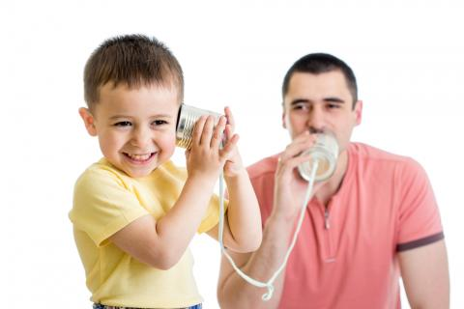
Precvičujeme sluchovú percepciu
Aby sme si navzájom dobre rozumeli, je potrebné, aby sme správne počuli všetky hlásky
Slabiky:
osvojenie si delenia slov na slabiky v budúcnosti ovplyvní schopnosť dieťaťa čítať po slabikách, alebo deliť slová na konci riadka,
nevysvetľujte deťom čo je slabika,
túto zručnosť precvičujú napr. vyčítanky – pri každej slabike ukazujte na iného hráča, alebo tlieskajte.
Hlásková stavba slova:
osvojenie si postavenie jednotlivých hlások v slove pomáha porozumieť významu slov aj celej informácii,
ak si dieťa neuvedomí, že zámenou jedného písmena môže vzniknúť úplne iné slovo, nemusí porozumieť ani celej informácii,
následne bude mať problémy s porozumením hovoreného alebo čítaného textu, podobne je to i s písaním, bude robiť chyby aj pri voľnom písaní alebo diktáte.

Slide 3
Precvičujeme sluchovú percepciu
Izolácia prvej a poslednej hlásky v slove:
najprv určujete prvú hlásku v slove,
môžete hrať hru, kedy si vyberiete jednu hlásku a vyhľadávate slová, ktoré sa tou hláskou začínajú,
Slovo je tvorené spojením hlások:
Hlásky l – e – s dajú dohromady slovo les,
dôležité je začínať krátkymi slovami, ktorých význam dieťa pozná,
dieťa háda slová a pritom sa učí spájať jednotlivé hlásky,
Rozlišovanie podobne znejúcich slov:
trénovať môžeme tak, že dieťaťu budeme hovoriť dvojice slov a ono má určiť, či sa líšia alebo sú zhodné – dolejeme – odlejeme,
Zámena hlások v slove:
ak dieťaťu táto zručnosť nejde, dajte mu najskôr za úlohu, aké slovo vznikne keď v slove myš zameníme y a dáme á – máš, tu je dôležité precvičovať sluchové vnímanie nie zrakové – rak – lak, háj – máj, pes – pás ...

Slide 4
Precvičujeme sluchovú percepciu
Manipulácia s hláskami:
hlásky môžete pridávať, alebo uberať napr. mrak – rak, plienka – lienka, páv – pávy / tu už pridanie nezmení význam slova, ale množstvo, na to treba dieťa upozorniť/ - syr – syry, tón – tóny
Rozlišovanie slabík di – dy, ti – ty, ni – ny, li – ly:
tu u mladších detí pomáha spojenie mäkkých a tvrdých predmetov, napr. kociek s výslovnosťou slabiky,
Rýmovanie:
je založené na sluchovej zhode koncových častí slov, lepšie si pamätajú básničky, ktoré sa rýmujú,
Rýchle vymenovávanie:
dieťa vidí obrázok – farbu, vec, číslicu, písmeno a má ho rýchlo pomenovať, táto zručnosť v budúcnosti ovplyvní pohotové vybavovanie si tvarov písma,
Sluchová pamäť:
začínajte tým aby si dieťa zapamätalo a zopakovalo vám jeden pokyn, jednu vetu, postupne pridávajte, okolo 6r. Veku by malo zopakovať vetu zloženú z 5 slov.

Slide 5
Precvičujeme zrakovú percepciu
Rozvinuté zrakové vnímanie je predpokladom pre úspešné zvládnutie procesu čítania a písania,
Je vhodné trénovať od predškolského veku,
Rozlíšenie figúry a pozadia:
odlíšenie objektu podkladu, na ktorom je umiestnený, môže ísť o obrazce, písmená, slová,...
Zraková analýza a syntéza, vnímanie celkov a častí:
schopnosť zložiť a rozložiť obrazec, doplniť chýbajúcu časť, domyslieť si o aký objekt ide ak mu chýba určitá časť,
Zrakové rozlišovanie:
schopnosť odlíšenia zdanlivo podobných obrazcov, figúr, písmen...
ktoré sa líšia v detailoch / najprv hľadáme spoločné prvky, následne v čom sa líšia/,
Zraková pamäť:
zachovanie prezentovaných obrázkov v pamäti a ich opätovné vybavenie,

Slide 6
Precvičujeme zrakovú percepciu
Očné pohyby:
pohyb očí v riadku v smere zľava doprava, po prvej identifikácii prvého písmena k ďalšiemu, po ukončení riadka prechod na začiatok nasledujúceho riadka
oslabené zrakové vnímanie sa v škole prejavuje zámenou tvarovo podobných písmen a číslic /b – d – p, m – n, u – n , 6 – 9/ pri čítaní, preto je nutné poskytnúť každému dieťaťu dostatok času na osvojenie tvarov písmen,
v písaní spôsobuje nedostatočne rozvinuté zrakové vnímanie ťažkosti pri opisoch a prepisoch z tabule alebo učebnice,
ak ťažkosti pretrvávajú dlhší čas, pravdepodobne vám bude triednou učiteľkou vášho dieťaťa odporúčané navštíviť poradenské zariadenie, kde prebehne špeciálno-pedagogické vyšetrenie,
Nácvik zrakovej percepcie:
postupnosť – jeden riadok za druhým vždy zľava doprava – vyhľadávanie a pomenovanie vhodných a rozdielnych figúr , písmen, slov – trénovanie opisu a prepisu – dôsledná kontrola textu.

Slide 7
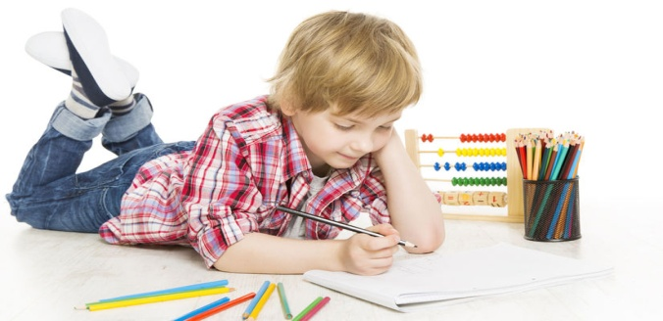
Precvičujeme grafomotoriku
Rozvoj hrubej motoriky:
trénovať koordináciu celého tela prostredníctvom športových aktivít,
cielene posilňovať koordináciu horných končatín – hod na kôš/,
trénovať krúživé pohyby ramennom, lakťovom kĺbe a zápästí,
Posilňovanie jemnej motoriky:
triedenie a navliekanie korálikov, tvarovanie plastelíny, prevliekanie obrázkov šnúrkami, poznávanie objektov podľa hmatu, kreslenie obrázkov,
Správne sedenie:
pri kreslení aj písaní je nutné sedieť pri stole, dbať aby dieťa nepísalo poležiačky,
dôležité je sedenie s rovným chrbtom / nehrbiť sa/
Správny úchop:
na úchope sa podieľa palec, ukazovák a prostredník, úchop by mal byť uvoľnený, nie kŕčovitý, prsty sú umiestnené cca 2-3 cm na hrotom ceruzky,
Využívame rozličné kresliace a písacie potreby:
trojuholníkové farbičky, pastelky, štetce, ...

Slide 8
Precvičujeme grafomotoriku
Uvoľňovacie cviky:
opakované plynulé obťahovanie a prekresľovanie rôznych predlôh s dôrazom na uvoľnenie ruky,
Precvičovanie grafomotorických prvkov:
od jednoduchších po náročnejšie – vodorovná čiara, zvislá čiara, kruh, vlnovka, spodný a horný oblúk až po základy písmen – od obťahovania po samotné prevedenie,
Rôznorodé precvičovanie tvarov písaných písmen:
vystrihovanie tvarov písmen z papiera a ich obťahovanie, kreslenie tvarov písmen do vzduchu,
Využívanie zošitov s pomocnými linajkami:
riadok je rozdelený na tri časti, čo môže dieťaťu pomôcť písmeno adekvátne proporčne rozčleniť.

Slide 9
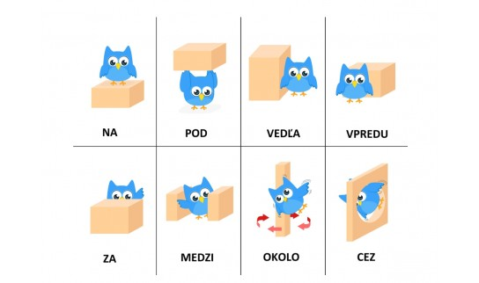
Precvičujeme priestorovú orientáciu
Priestorovú orientáciu rozdeľujeme vzhľadom na výučbu na ploche a v priestore:
najprv sa dieťa musí zorientovať v priestore okolo seba, potom túto zručnosť potrebuje preniesť na plochu,
s dieťaťom musíme budovať porozumenie kde je hore, dole, za, medzi, okolo, do, pozdĺž, vedľa vo, v,
využívať hru s predložkami – vziať štvornohé zvieratko hračku – dobre si na ňom ukážete spojenie hlavy s predložkou pred a chvosta s predložkou za,
dôležité je chápať rozdiel medzi predložkami pod – na – nad,
treba im ukázať, že keď poviem na ruke, tak sa vec bude dotýkať ruky, ale keď poviem nad rukou, dotýkať sa nebude,
podobne dôležité sú pojmy prvý – posledný, medzi,
Pravo-ľavá orientácia: učíme dieťa rozoznávať na jeho vlastnej osobe
Orientácia na ploche: aby sa dieťa vedelo orientovať v texte, potrebuje pochopiť, že v slovenčine sa číta aj píše zľava doprava,
Dieťaťu to skôr ukazujeme ako hovoríme.

Slide 10
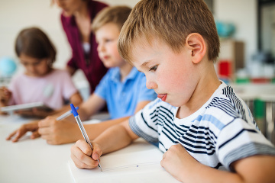
Precvičujeme pamäť
Pamäťové deficity – patria medzi pomerne tradičné symptómy VPU,
prejavia sa nielen pri čítaní, písaní, učení, ale aj pri bežných činnostiach,
pamäť sa dá trénovať a zdokonaľovať:
jednoduchý tréning pamäti môže spočívať v reprodukovaní toho, čo dieťa videlo, alebo počulo,
pomáha aj nácvik básničiek a pesničiek,
mnohí jedinci s VPU si výborne pamätajú informácie, ktoré majú logiku, pri ktorých môžu využiť zrakovú oporu, keď pracujú s obrazovým materiálom,
pri zapamätávaní využívame čo najviac zmyslov:
ak je oslabená sluchová pamäť, je dôležité informácie nielen počuť, ale aj vidieť, písať si ich, kresliť, znázorňovať značkami a symbolmi.

Slide 11
Precvičujeme serialitu
Serialita: znamená postupnosť – schopnosť vykonávať činnosť v logickom slede na seba nadväzujúcich činností
oslabená serialita sa prejavuje ťažkosťami v dodržiavaní prsných postupov práce,
aj serialita sa dá trénovať za pomoci pracovných listov, ktoré vyžadujú radenie obrázkov do logického sledu,
dôležitou súčasťou každého nácviku je že s dieťaťom o postupoch hovoríme, cielene sa pýtame prečo určitý krok musí predchádzať inému a naopak,
keď si dieťa nevie poradiť, nenechávame ho zbytočne robiť chyby, ani neurobíme prácu za neho ... Všetko robíme spoločne, zhovárame sa o tom, čo je dané, čo vidí, nechávame ho popisovať s čím pracuje a porovnávať jednotlivé predmety medzi sebou,
pre deti je tiež nesmierne dôležité, keď majú príležitosť pozorovať či spoločne s dospelými zažiť, ako oni pracujú a ako dodržiavajú postupy práce,
je dobré veci nahlas pomenovávať, čo urobíme najprv, čím budeme pokračovať.

Slide 12
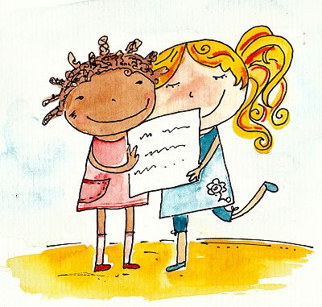
Čítanie detí s dyslexiou
Čítajte dieťaťu každý večer,
z knižnice si vyberte knihy, ktoré si budete spoločne prezerať a čítať,
vhodné sú knihy kde je veľa obrázkov a veľké písmená,
vy čítajte text, dieťa nech opisuje obrázky, pokojne dieťa nechajte aby si príbeh vymýšľalo – bude si tak rozširovať slovnú zásobu,
akékoľvek cvičenia spojené s čítaním by nemali presiahnuť 10 minút denne,
ak vám pani učiteľka povie, že sa máte venovať čitateľským zručnostiam patria medzi ne aj hry na poznávanie jednotlivých písmen,
Spôsoby čítania s dieťaťom:
vyhľadávanie nového písmena v texte, vyhľadávajte jedno vy, druhé dieťa
spoločné čítanie – rodič číta pomaly spoločne s dieťaťom,
striedanie – striedajte sa po slovách, vetách
čítanie so záložkou – umožňuje pri čítaní vidieť iba určitú časť textu, rodič posúva záložku dieťaťu, vnútorné okienko slúži, aby dieťa videlo iba slabiku.

Slide 13
Precvičujeme písanie
Hovorte s dieťaťom o význame a dôležitosti zručnosti v písaní,
vyjadrite dieťaťu porozumenie k jeho negatívnemu postoju k písomnému prejavu,
skúste vymyslieť plán a dohodnite sa konkrétnej podobe domácej práce zameranej na rozvoj písomného prejavu ktoré spoločne splníte,
/uvoľňovacie cviky, slovná analýza, syntéza piatich slov, písanie 10 nadiktovaných slov, prepis troch viet, záver kontrola práce/,
využívajte aj iné formy – písanie na počítači, písanie sms správ,
rešpektujte zvýšenú unaviteľnosť,
na konci domácej prípravy zhodnoťte ako sa práca darila,
zaznamenávajte úspechy,
podeľte sa o vaše úspechy s triednym učiteľom dieťaťa.

Slide 14
Nevyhnutnou súčasťou dňa je aj odpočinok
Pri práci s dieťaťom s VPU veľmi skoro zistíte, že potrebuje omnoho viac odpočinku ako jeho rovesníci,
naše požiadavky by mali zodpovedať veku a schopnostiam dieťaťa,
pre odpočinok vyberať činnosti, ktoré dieťa bavia a ktoré im idú,
krúžky a popoludňajšie aktivity by mali byť pre deti zdrojom radosti, a mali by sa na ne tešiť, venovať sa niečomu, čo sa im naozaj darí,
nesmieme zabudnúť, že aj deti s VPU, potrebujú viac ako ostatné deti občas len tak lenošiť, aby načerpali sily na každodenný boj so všetkými požiadavkami, ktoré sú na nich kladené.

Slide 15
Využitie relaxačných techník
Vydržať v niečom, čo je namáhavé a každý deň sa k tomu musíme vracať, vyžaduje veľmi pevnú vôľu,
okrem toho, je jasné, že práca, ktorá je pre nás náročná, nás aj rýchlejšie vyčerpáva,
využitie relaxačných techník v rámci domácej prípravy do školy má preto hneď niekoľko dôvodov,
relaxácia zmierňuje stres, vedie k uvoľneniu a rýchlemu nabitiu energie,
nikdy nesmiete dopustiť, aby sa rodinný život zúžil iba na rozhovory o škole a riešenie školských problémov,
treba sa spoločne venovať aj činnostiam, ktoré sú zdrojom odpočinku a radosti, - príjemná hudba, oddych na lôžku...
určite tiež nezabúdajme, že smiech a radosť sú nesmierne dôležitým zdrojom relaxácie, rozprávanie vtipov a cielené rozosmiatie rozhodne nie je na škodu.

Slide 16
Ako s VPU súvisia ťažkosti u ďalších vyučovacích predmetoch
Už samotný opis z tabule alebo prepis z učebnice môže dieťaťu s VPU spôsobiť výrazné ťažkosti,
nestíha si opísať všetko potrebné,
jeho zápis je nečitateľný, slová nie sú správne zapísané /sú skomolené, alebo obsahujú chyby/,
učiteľ môže dieťaťu pomôcť, ak mu bude dávať pred hodinou vytlačené poznámky z preberanej témy,
dieťa sa tak bude sústrediť na výklad učiva a do pripraveného textu si bude zapisovať krátke poznámky a zvýrazňovať dôležité pasáže,
v rámci výučby je možné vyžadovať podporné opatrenia zo strany učiteľa,
kratšie písomné práce,
viac času na vypracovanie testov,
umožniť dieťaťu ústne preskúšanie a pod.

Slide 17
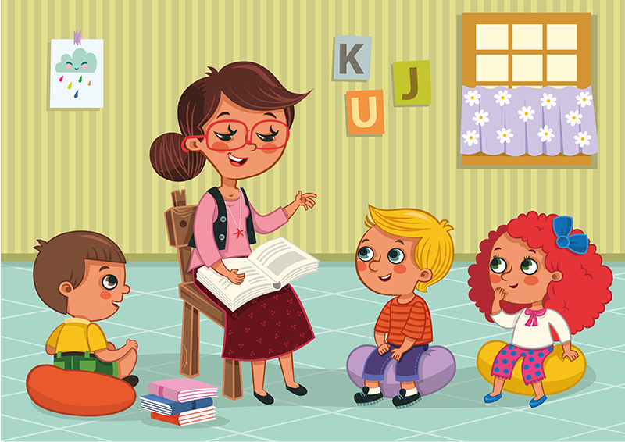
Cudzie jazyky a vpu
Vhodné je aby rodič zvolil jazyk,
v ktorom môže svojmu dieťaťu v začiatkoch pomôcť,
hľadať spoločne s dieťaťom spôsob,
akým sa mu bude cudzí jazyk najlepšie učiť,
učte sa pravidelne v malých dávkach, nie nárazovo veľa učiva naraz,
pri čítaní v cudzom jazyku veľa záleží od úrovne pamäti, sluchovej aj zrakovej, nepodceňujte ich rozvoj,
pri učení slovíčok a fráz sa osvedčuje, keď ich vyslovuje, píše a vidí pred sebou.

Slide 18
Ďakujem za pozornosť
Zoznam použitej literatúry: Krejčová,L. – Hladíková, Z. a kol.: Vývinové poruchy učenia, 2018 ISBN 978-80-566-0760-2
Mgr. Jaroslava Nitraiová

